Slide 1
Опыт инновационной работы
«Организация и проведение
школьного этапа Президентских состязаний
среди учащихся начальных классов
МБОУ «СОШ №8»
г. Сафоново Смоленской области»
Куликова Оксана Викторовна
Учитель начальных классов I категории
МБОУ «СОШ №8» г. Сафоново Смоленской области

Slide 2
«Президентские состязания» и «Президентские спортивные игры» проводятся с 2010 года в соответствии с Указом Президента Российской Федерации от 30 июля 2010 года № 948 «О проведении всероссийских спортивных соревнований (игр) школьников»

Slide 3
Соревнования проводится в целях:
укрепления здоровья подрастающего поколения,
привлечения учащихся к регулярным занятиям физической культурой и спортом,
пропаганды здорового образа жизни,
формирования позитивных жизненных установок подрастающего поколения,
гражданского и патриотического воспитания обучающихся,
приобщения школьников к идеалам и ценностям олимпизма.

Slide 4
Программа школьного этапа
«Президентских состязаний» включает:
эстафетный бег,
спортивное многоборье (тесты),
творческий конкурс,
теоретический конкурс

Slide 5
В «Президентских состязаниях» участвуют команды с 1 по 11 классы, состоящие из учеников одного класса.
Благодаря такому необычному формату, соревнования являются крайне интересными и увлекательными, ведь в них участвуют дети, не только активно занимающиеся спортом, но и начинающие спортсмены, а также обучающиеся по состоянию здоровья, относящиеся к специальной медицинской группе.

Slide 6
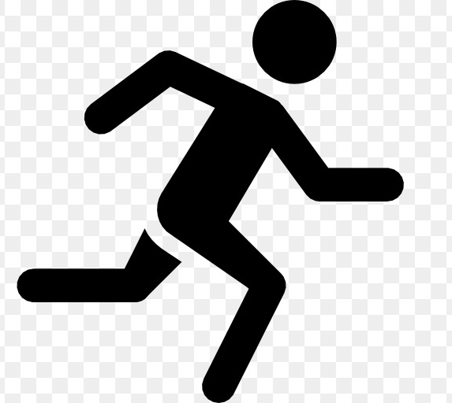
ЭСТАФЕТНЫЙ БЕГ
Следует проводить на дистанциях различной длины (600, 400, 200, 100, 60 и 30 м), чередуя очередность мальчиков и девочек

Slide 7
СПОРТИВНОЕ МНОГОБОРЬЕ
Тесты, определяющие развитие основных физических качеств обучающихся
бег на короткие дистанции (30, 60 м для начальной школы, 100 м для средней и старшей школы)
бег на длинные дистанции (1000 м для средней и старшей школы),
подтягивание (мальчики),
сгибание и разгибание рук в упоре «лежа» (девочки),
подъем туловища из положения «лежа на спине»,
прыжок в длину с места,
наклон вперед из положения «сидя»

Slide 8
СПОРТИВНОЕ МНОГОБОРЬЕ
Бег на короткие дистанции (30 м)
Возраст (лет) | Физическое упражнение Бег на короткие дистанции 30 м) Сек.
 | Мальчики |  |  | Девочки
 | 3 | 4 | 5 | 3 | 4 | 5
1 класс | 7,0 | 6,9 | 6,1 | 7,5 | 7,4 | 6,6
2 класс | 7,2 | 6,8 | 6,2 | 7,3 | 6,9 | 6,3
3 класс | 7,0 | 6,2 | 5,7 | 7,2 | 6,3 | 5,8
4 класс | 6,3 | 6,0 | 5,6 | 7,0 | 6,3 | 5,7

Slide 9
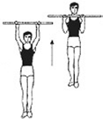
СПОРТИВНОЕ МНОГОБОРЬЕ
Подтягивание на перекладине (юноши) - участник с помощью судьи принимает положение виса хватом сверху. Подтягивается непрерывным движением так, чтобы его подбородок оказался над перекладиной. Опускается в вис. Самостоятельно останавливает раскачивание и фиксирует на 0,5 сек. видимое для судьи положение виса. Не допускается сгибание рук поочерёдно, рывки ногами или туловищем, перехват руками, остановка при выполнении очередного подтягивания. Пауза между повторениями не должна превышать 3 сек.
Возраст (лет) | Физическое упражнение Подтягивание на перекладине (кол-во раз)
 | бронза | серебро | золото
6-7 | 2 | 3 | 4
9-10 | 2 | 3 | 5
11-12 | 3 | 4 | 7

Slide 10
СПОРТИВНОЕ МНОГОБОРЬЕ
Сгибание рук в упоре «лёжа » - туловище должно быть ровное, во время выполнения сгибания рук колени не сгибать, туловище в пояснице не прогибать и не выгибать, грудью слегка касаться пола или предмета высотой не более 5 см
Возраст (лет) | Физическое упражнение Отжимания в упоре лёжа (кол-во раз)
 | Мальчики |  |  | Девочки
 | бронза | серебро | золото | бронза | серебро | золото
7 -8 | 7 | 9 | 13 | 4 | 5 | 11
9 -10 | 9 | 12 | 16 | 5 | 7 | 12
11 | 12 | 14 | 20 | 7 | 8 | 14

Slide 11
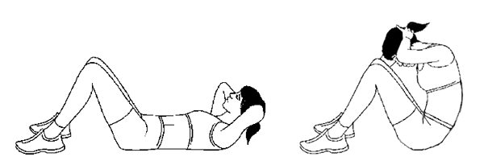
СПОРТИВНОЕ МНОГОБОРЬЕ
Поднимание туловища – и. п. лёжа на спине, согнув ноги под углом 90 градусов, руки за голову, пальцы в замок. Стопы удерживает другой партнёр. Время выполнения упражнения 30 сек. Упражнение начинать по команде “Марш!” и заканчивать по команде “Стоп”.
При выполнении участник не должен расцеплять и опускать руки из-за головы, обязательно надо касаться локтями верхней части бедра.
При возвращении в исходное положение лопатки касаются гимнастического мата.
Возраст (лет) | Физическое упражнение Поднимание туловища (кол-во раз)
 | М | Д
7 | 13 | 12
8 | 14 | 13
9 | 15 | 14
10 | 16 | 15
11 | 17 | 16
12 | 18 | 17

Slide 12
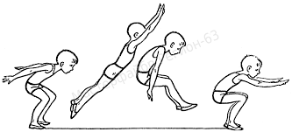
СПОРТИВНОЕ МНОГОБОРЬЕ
Возраст (лет) | Физическое упражнение Прыжки в длину с места (см.)
 | Мальчики |  |  | Девочки
 | бронза | серебро | золото | бронза | серебро | золото
6 -8 | 115 | 120 | 140 | 110 | 115 | 135
9 -10 | 130 | 140 | 160 | 125 | 130 | 150
11 | 150 | 160 | 175 | 140 | 145 | 165
Прыжок в длину с места –
у каждого ученика есть 3 попытки, которые выполняются подряд.
В зачёт идёт лучший результат, замер производится по пяткам учащегося выполняющего прыжок.
В случае заступа, попытка не засчитывается, при падении назад и приземлении на руки, результат засчитывается по кистям рук

Slide 13
СПОРТИВНОЕ МНОГОБОРЬЕ
Гибкость из положения сидя (наклон туловища вперед) –
на полу обозначается центровая и перпендикулярная мерной линии. Участник, сидя на полу, ступнями ног касается центровой линии, ноги выпрямлены в коленях, ступни вертикальны, расстояние между ними составляет 20-30 см, руки вперёд, ладони вниз. Выполняется три наклона вперед, на четвертом фиксируется результат касания и фиксации (не менее 2 сек.) кончиков пальцев на перпендикулярной мерной линии. Сгибание ног в коленях не допускается
Возраст (лет) | Физическое упражнение Наклон туловища вперёд (см.)
 | М | Д
7 | 4 | 6
8 | 5 | 7
9 | 6 | 8
10 | 7 | 9
11 | 8 | 10

Slide 14
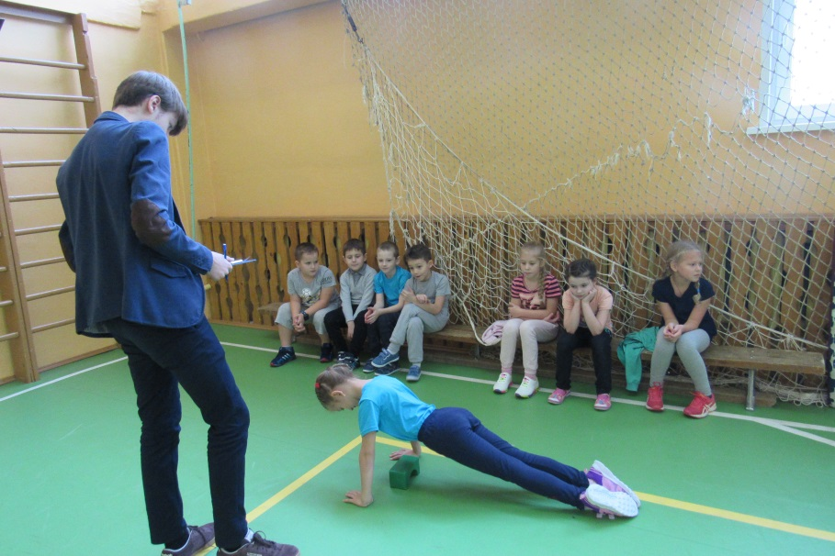
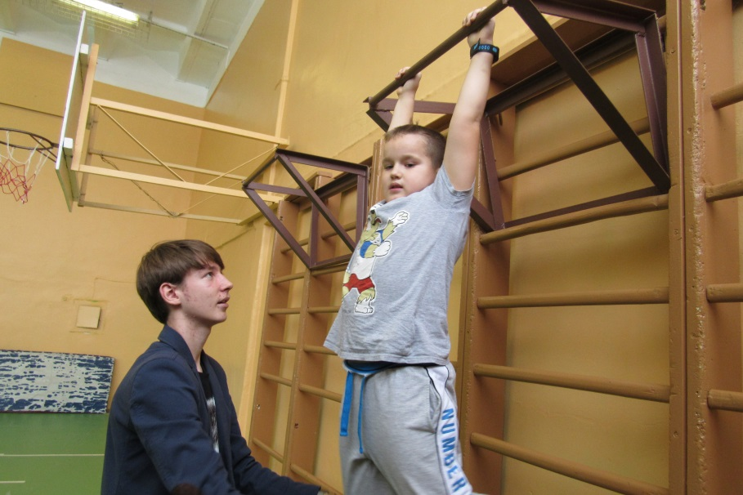
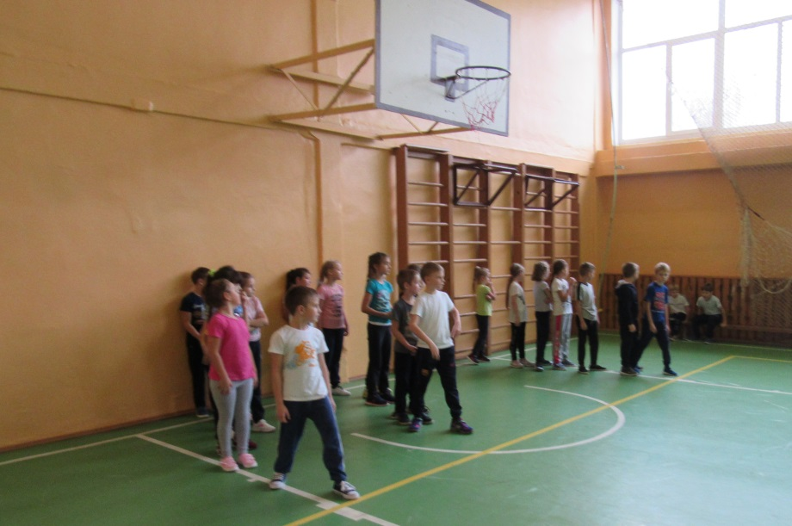
СПОРТИВНОЕ МНОГОБОРЬЕ

Slide 15
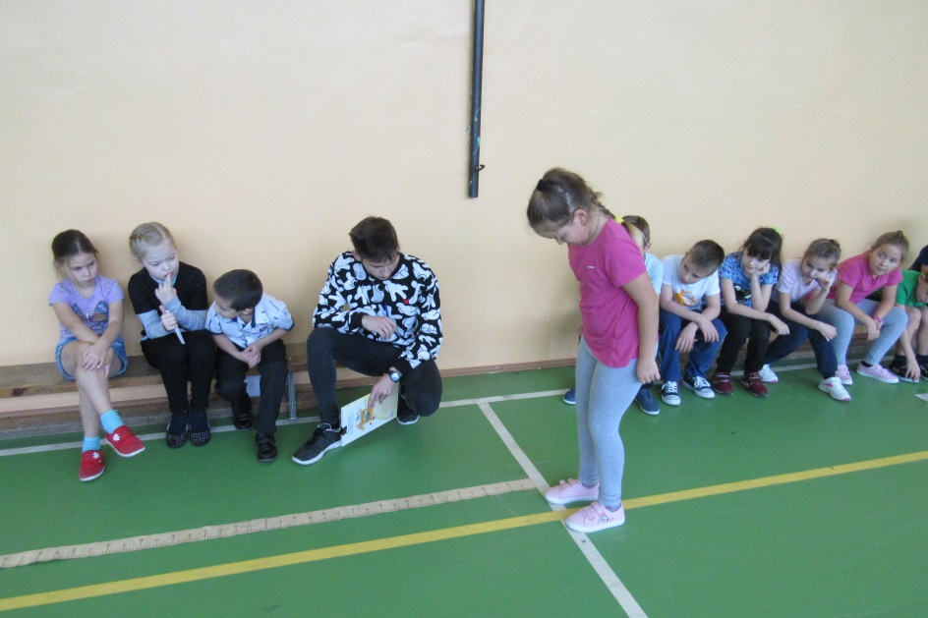
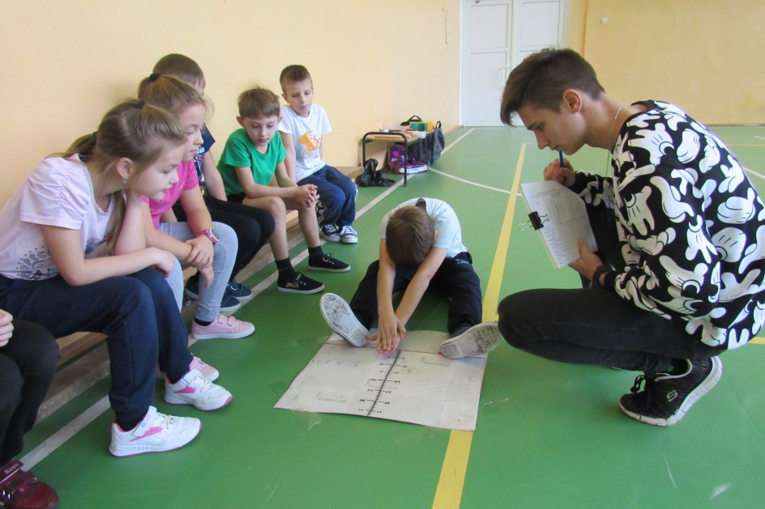
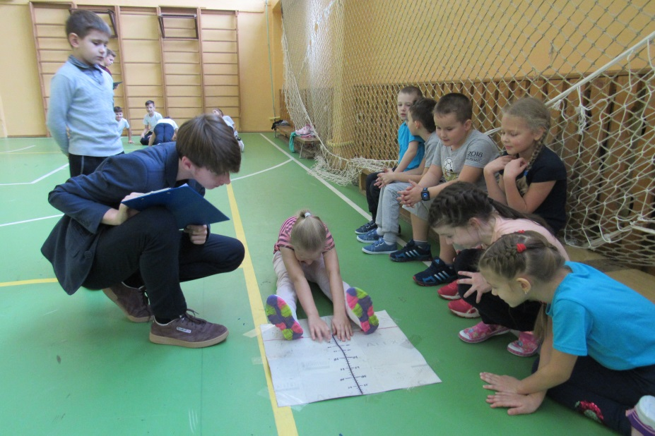

Slide 16
ТЕОРЕТИЧЕСКИЙ КОНКУРС
Тестовые задания разного характера:
выбор одного правильного ответа,
выбор нескольких правильных ответов,
задания на установление соответствия,
кроссворды и т. д.

Slide 17
ТЕОРЕТИЧЕСКИЙ КОНКУРС
Вопросы теоретического конкурса следует разрабатывать по следующим темам:
Олимпийское движение,
возрождение Олимпийских игр и Олимпийского движения,
основные принципы (ценности ) олимпизма,
символика и атрибутика Олимпийского движения,
развитие спорта и олимпийского движения в России,
достижения советских и российских спортсменов,
влияние занятий физической культурой и спортом на организм школьника,
правила техники безопасности в различных видах спорта

Slide 18
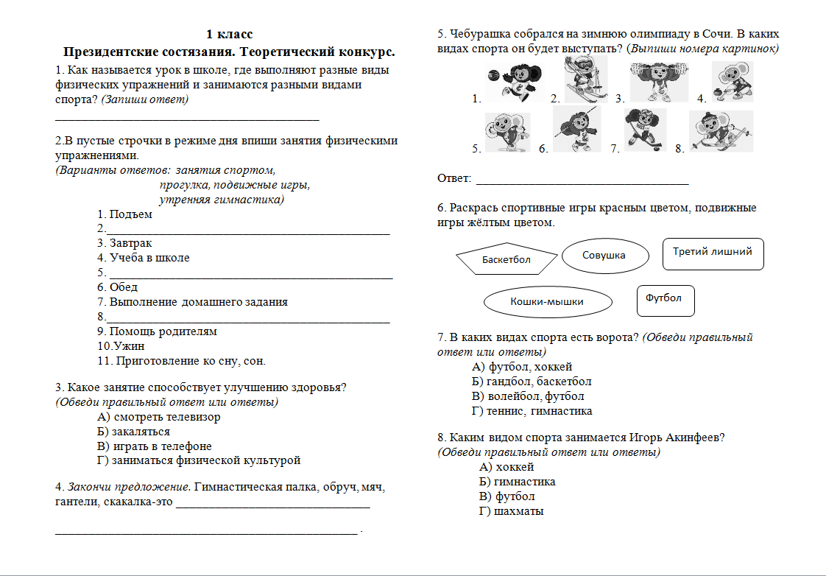

Slide 19
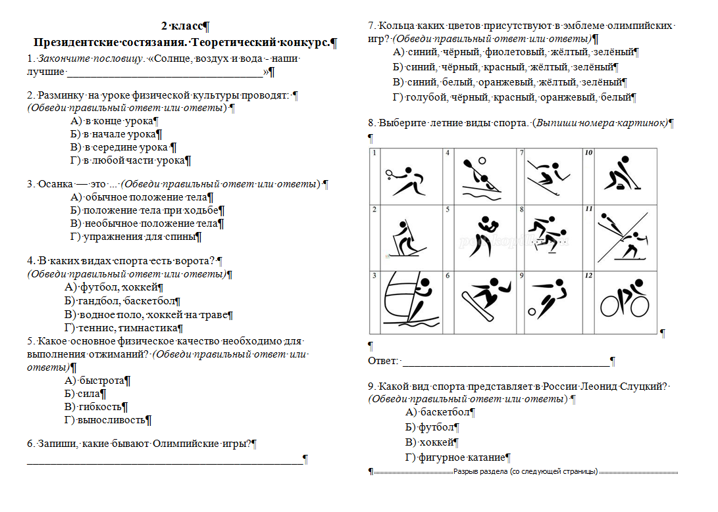

Slide 20
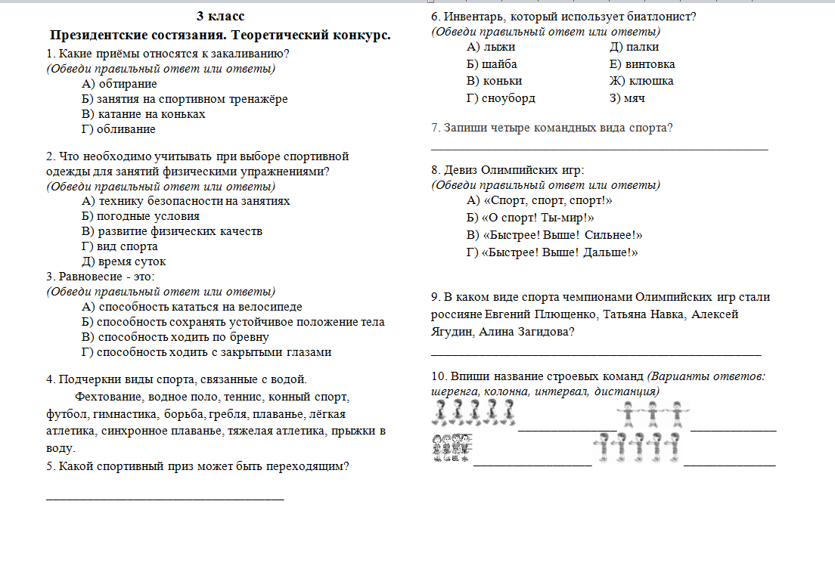

Slide 21
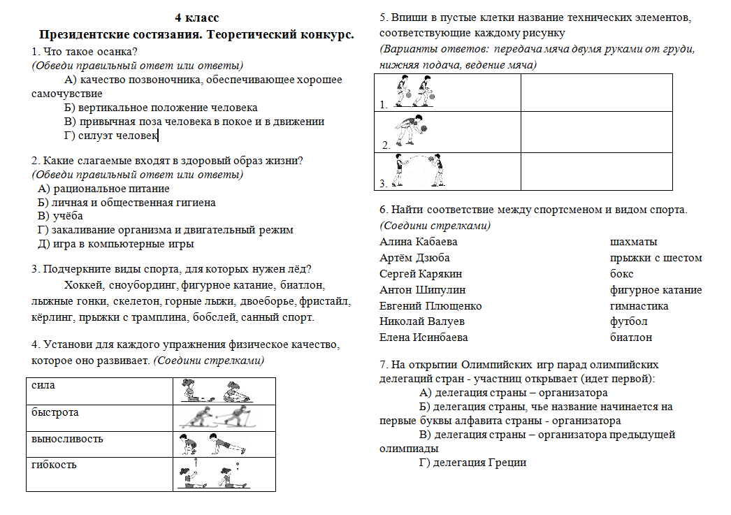

Slide 22
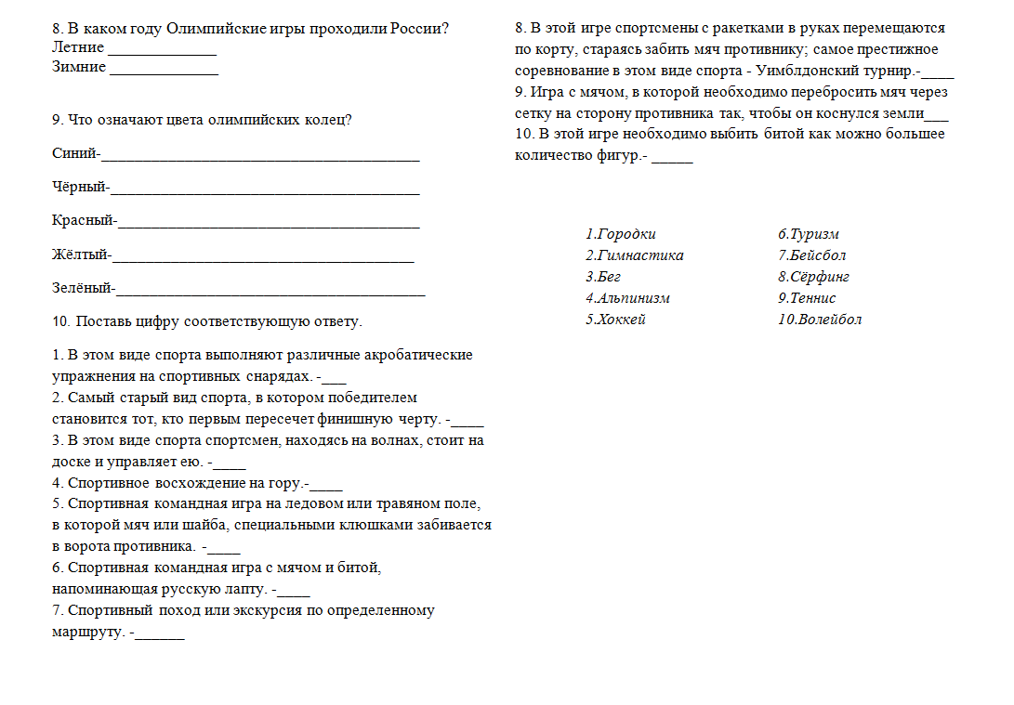

Slide 23
ТВОРЧЕСКИЙ КОНКУРС
* Конкурс названий команд, девизов
* Конкурс рисунков на спортивную тематику
* Конкурс музыкально-художественных композиций
песня
танец
сценка
Флешмоб
КТД «Сто затей для друзей», Веселые старты (сентябрь – октябрь)
* Тематика конкурса стенгазет или плакатов
ЗОЖ
Чтобы быть здоровым
Мы здоровье сохраним! Мы здоровьем дорожим!
Здоровье – это здорово
Мы любим спорт
Мы со спортом крепко дружим
Крошка ГТОшка

Slide 24
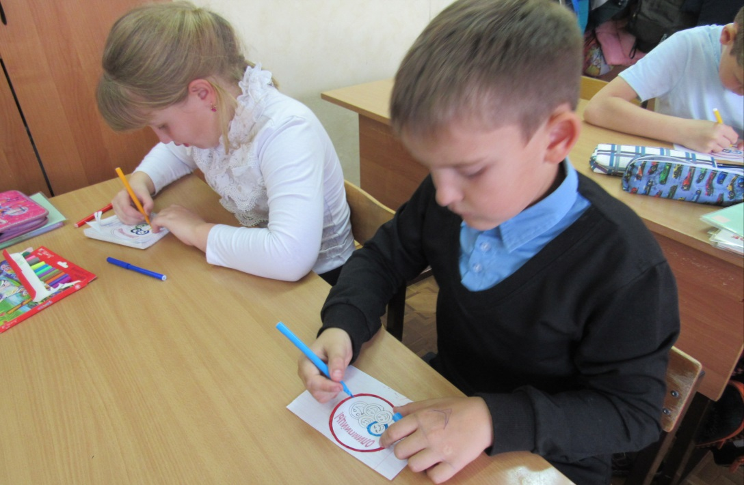
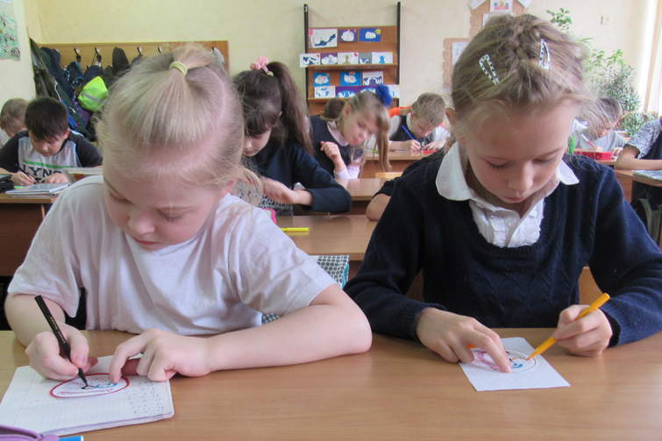
ИЗГОТОВЛЕНИЕ ЭМБЛЕМ КОМАНД

Slide 25
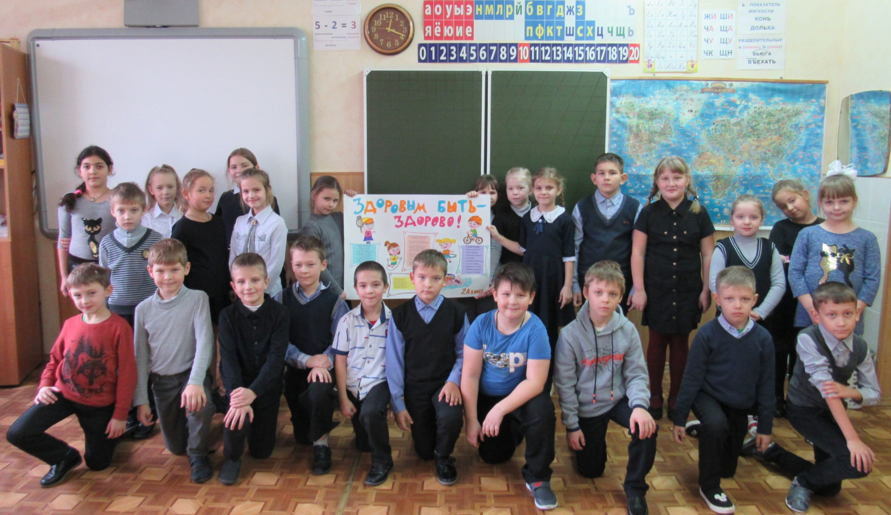
СОЗДАНИЕ СТЕНГАЗЕТЫ

Slide 26
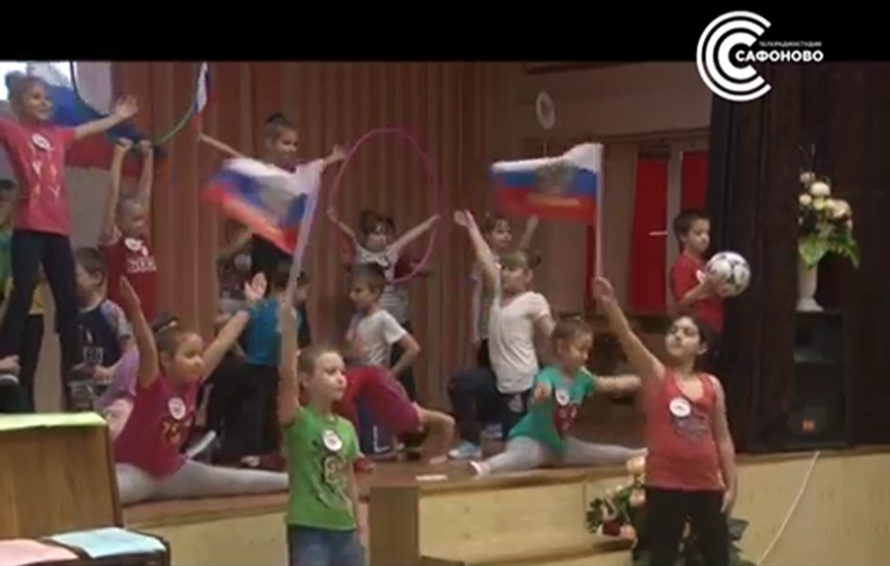
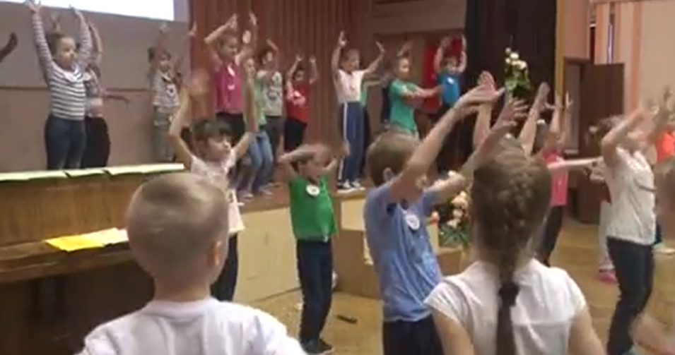
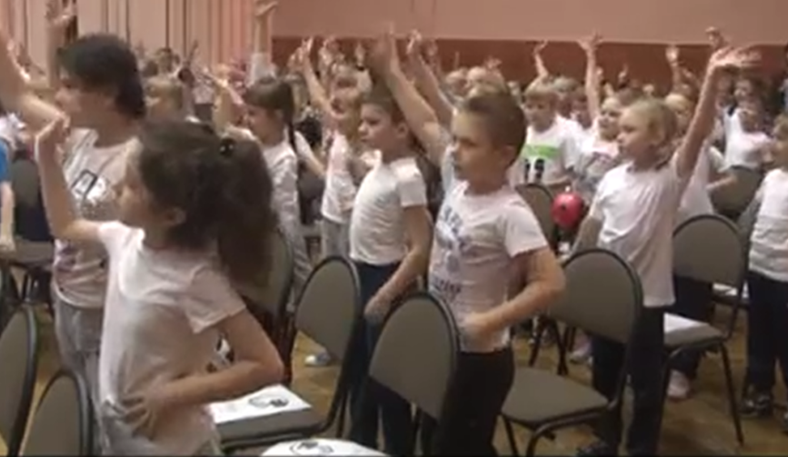
МУЗЫКАЛЬНО – ХУДОЖЕСТВЕННЫЕ КОМПОЗИЦИИ

Slide 27
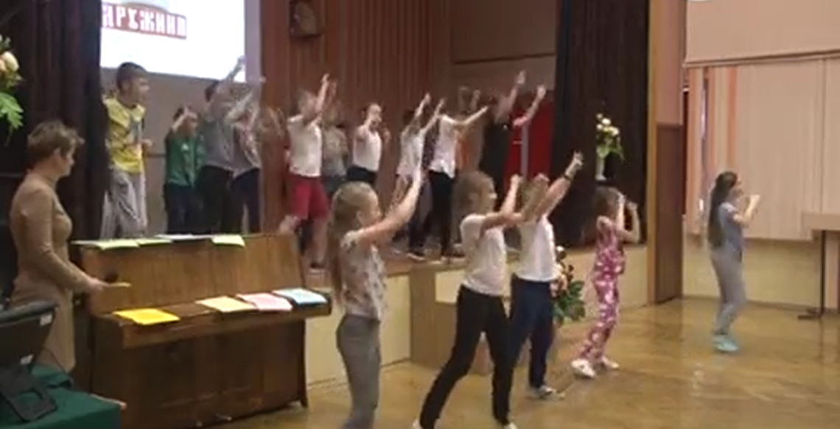
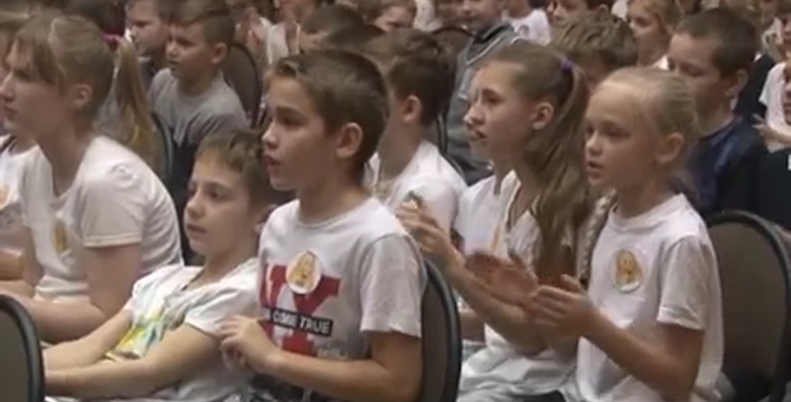
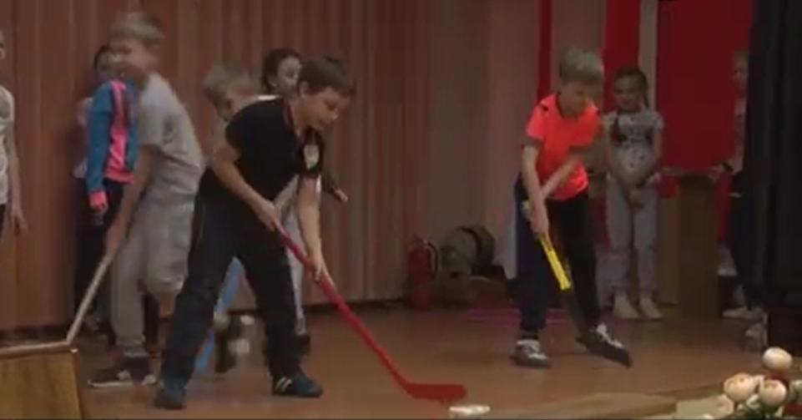
МУЗЫКАЛЬНО – ХУДОЖЕСТВЕННЫЕ КОМПОЗИЦИИ

Slide 28
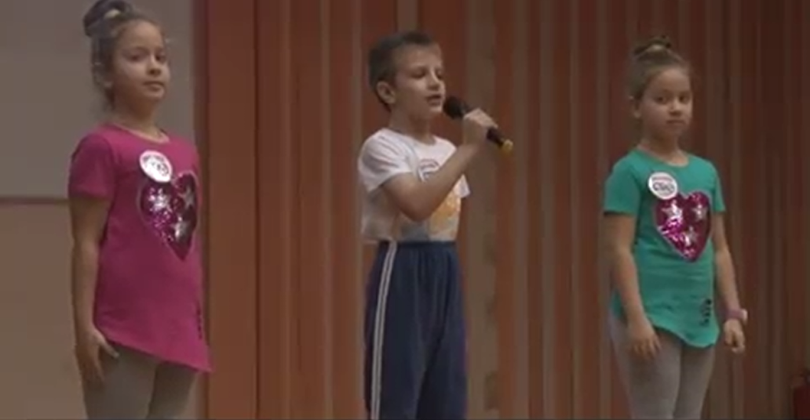
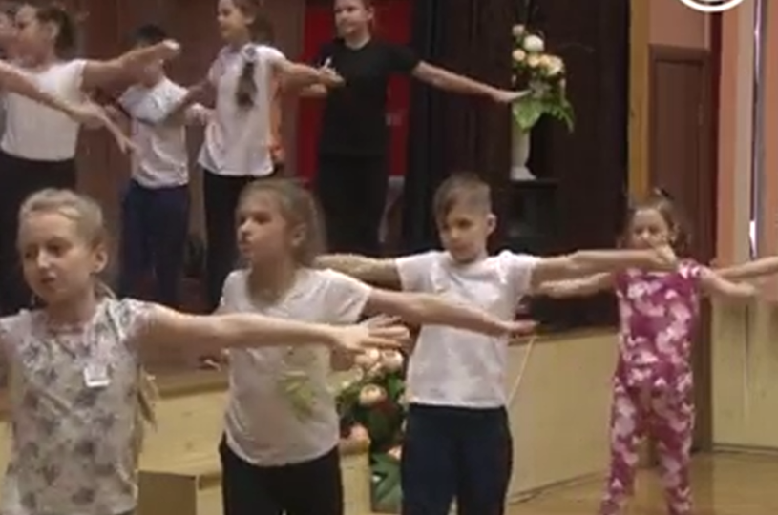
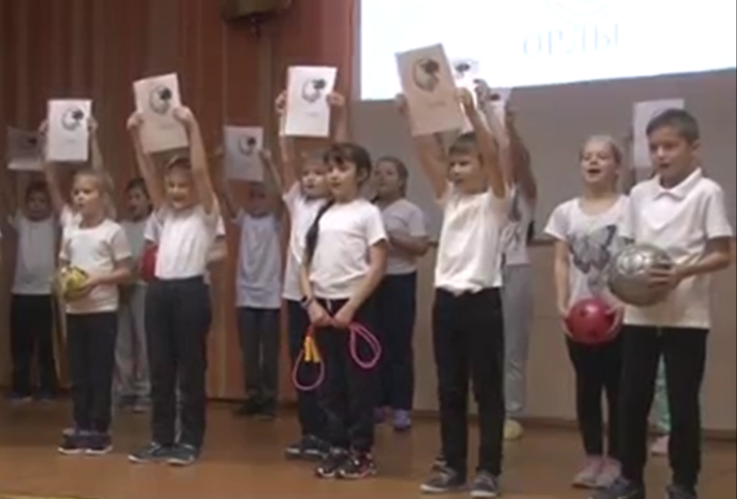
МУЗЫКАЛЬНО – ХУДОЖЕСТВЕННЫЕ КОМПОЗИЦИИ

Slide 29
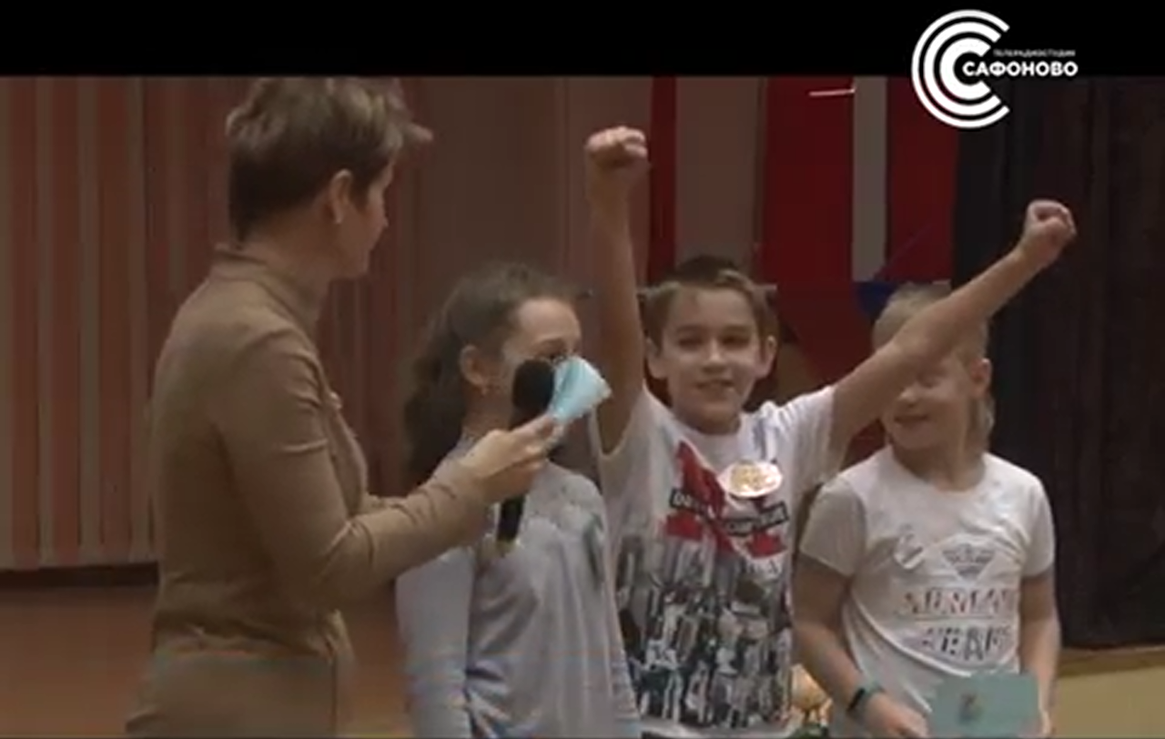
НАГРАЖДЕНИЕ КОМАНД

Slide 30
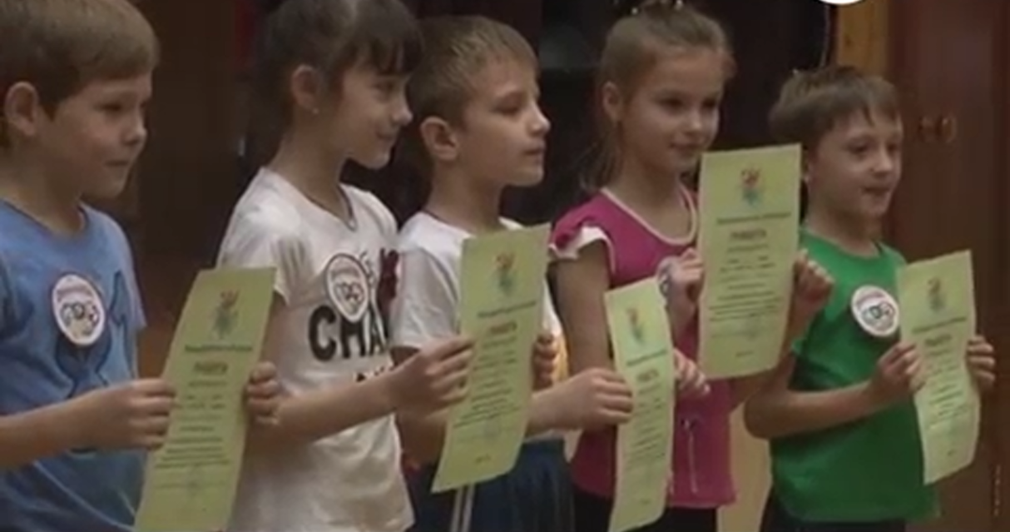
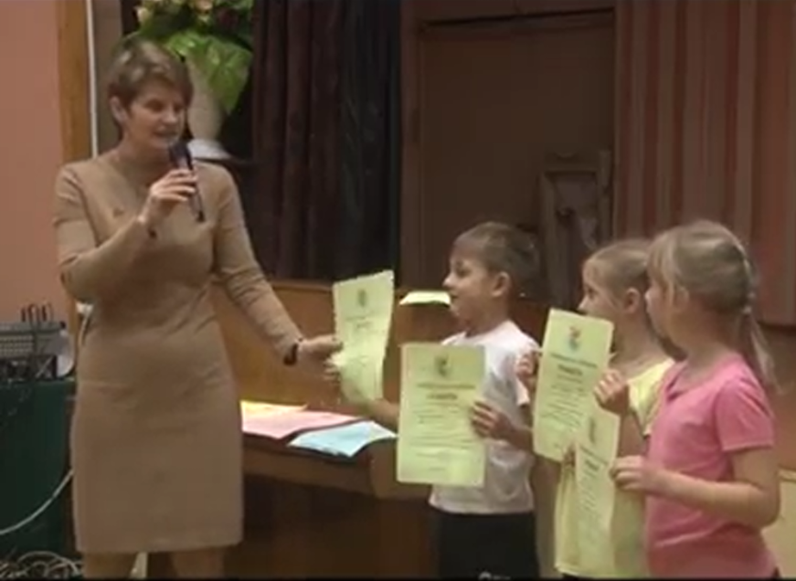
НАГРАЖДЕНИЕ ПОБЕДИТЕЛЕЙ И ПРИЗЕРОВ ЭТАПА «СПОРТИВНОЕ МНОГОБОРЬЕ» В ЛИЧНОМ ЗАЧЕТЕ

Slide 31
Каждый в спорте чемпион!

